Slide 1

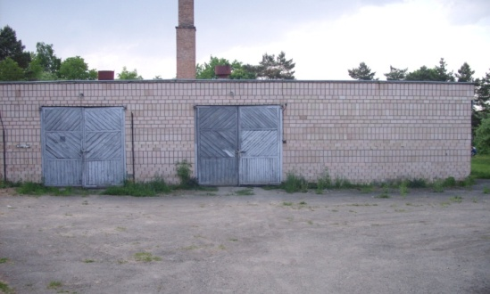
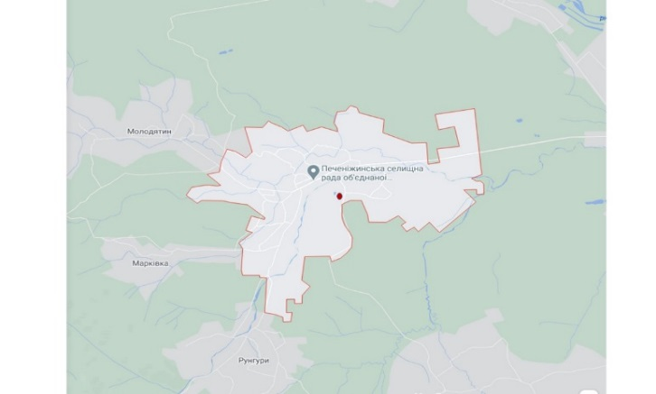
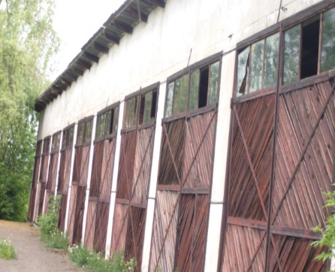
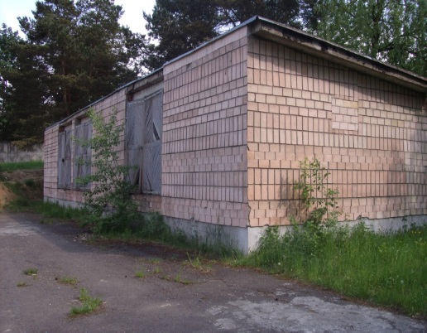
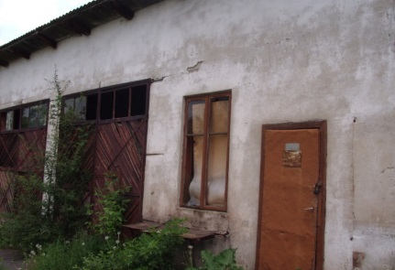
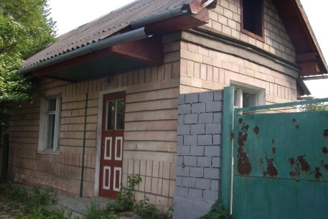
Оренда – Комплекс будівель, площею 2792,3 м.кв. (В)
Івано-Франківська обл., Коломийський р-н, смт.Печеніжин, вул. Прикарпатська, 32
1. Фото
2. Опис лоту
Пропонуються до оренди Комплекс будівель площею 2792,3 м.кв.. Будівлі знаходяться на околиці населеного пункту. Придатні для використання під склад, виробництво, тощо.
Характеристики
кількість поверхів – 1
опалення відсутнє
земельна ділянка – 2,3921 га
3. Ключові умови лоту
Адреса: 78274, Івано-Франківська обл., Коломийський р-н, смт.Печеніжин, вул. Прикарпатська, 32
Назва: Комплекс будівель площею 2792,3 м.кв.
S загальна, кв. м. | 2792,30
S пропонована до оренди, кв. м. | 2792,30
Початкова ставка оренди за 1 кв. м., грн. з ПДВ | 10,52
Початкова орендна плата в 1 міс, грн. з ПДВ | 29 375,00
Розмір гарантійного внеску, грн. з ПДВ | 17 625,00
Крок аукціону, грн. з ПДВ | 400,00
При оцінці наданих конкурсних пропозицій застосовуватиметься критерій – найвища ціна

Slide 2
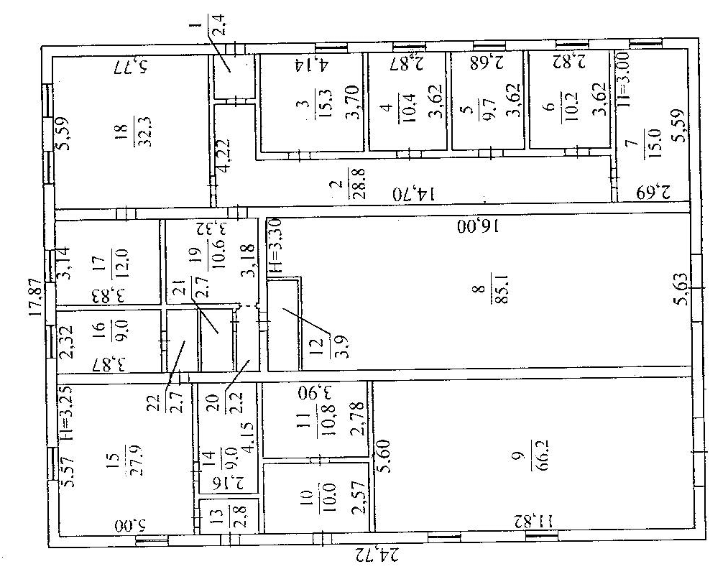
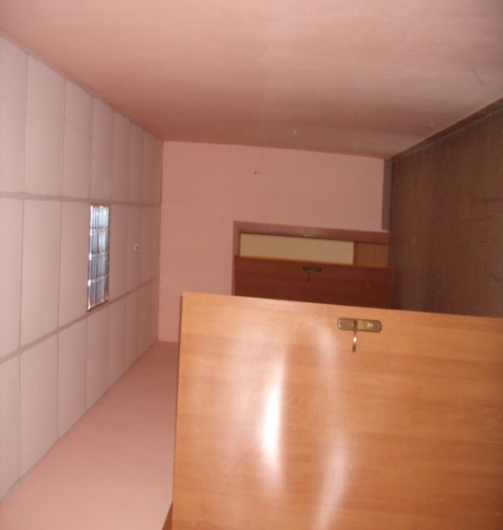
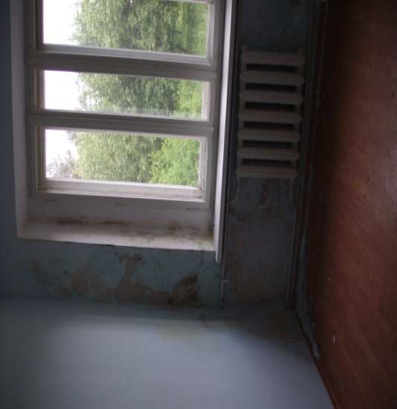
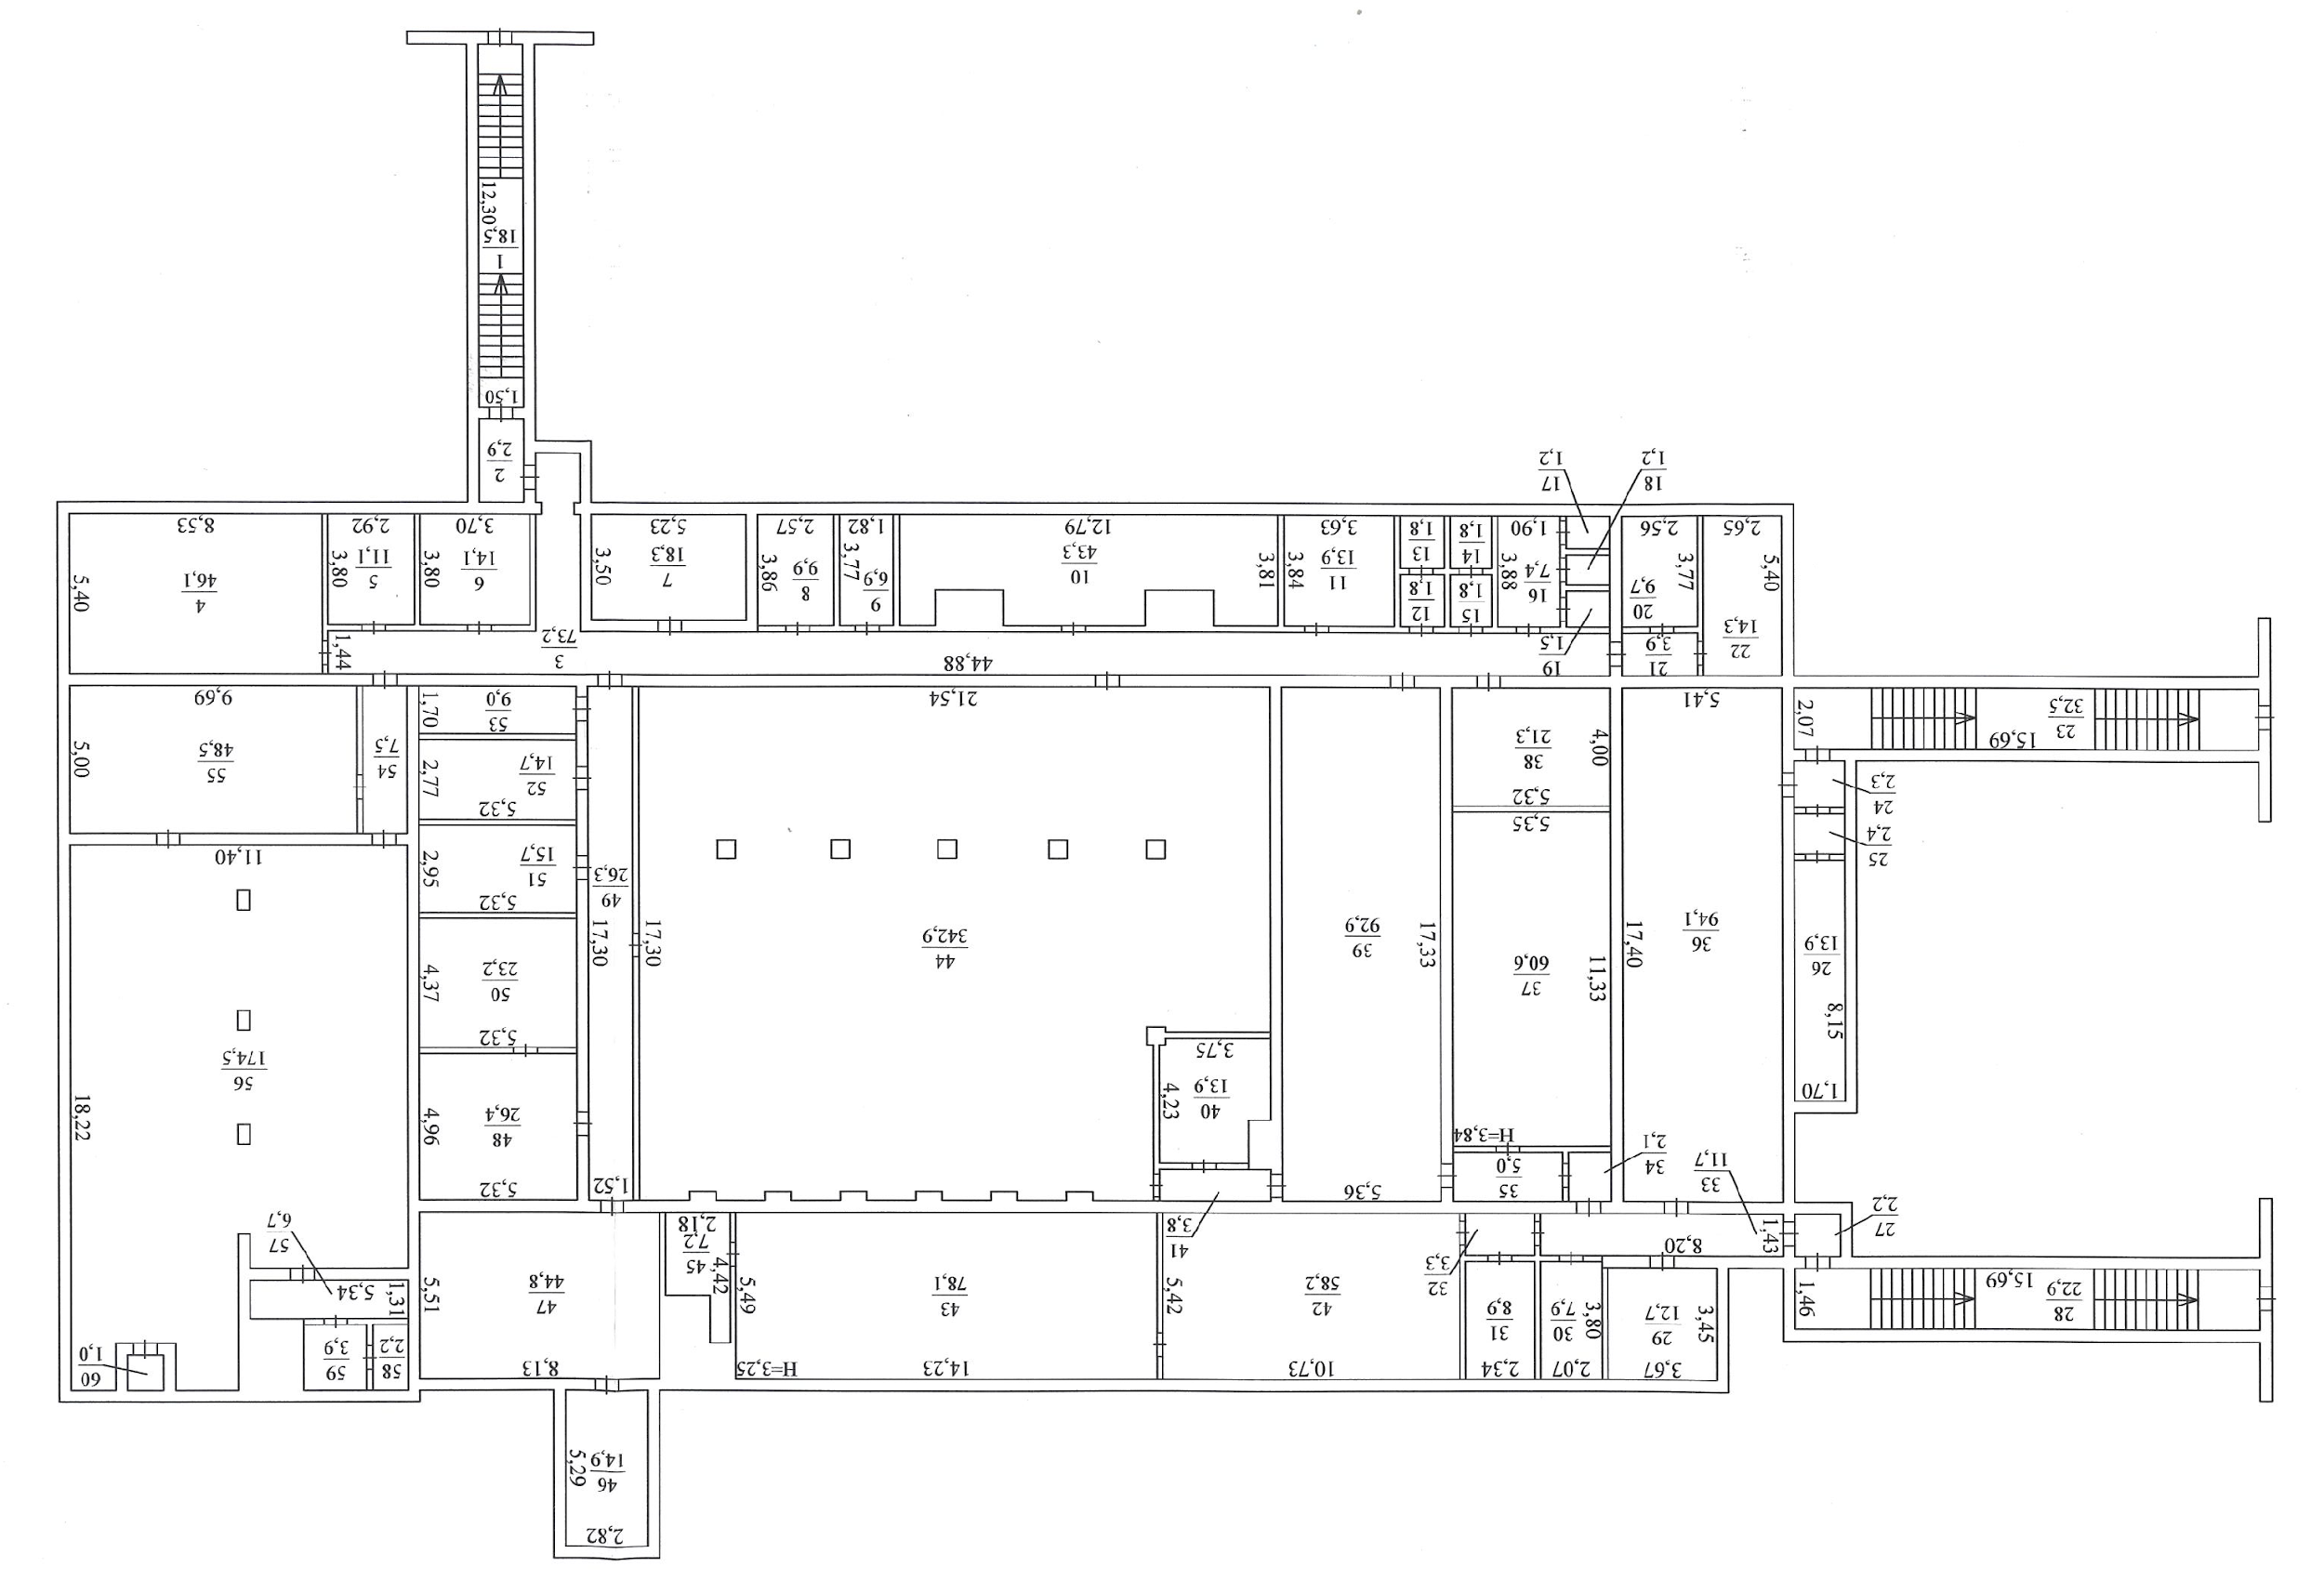
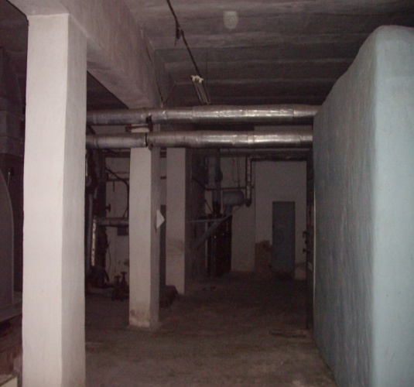
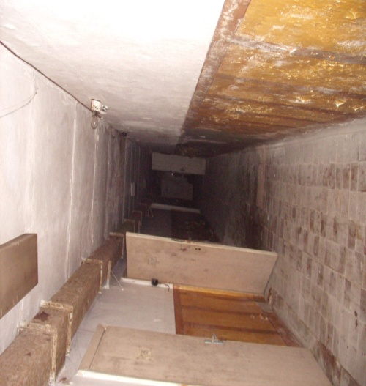
Оренда – Комплекс будівель, площею 2792,3 м.кв. (В)
Івано-Франківська обл., Коломийський р-н, смт.Печеніжин, вул. Прикарпатська, 32
1. Блок допоміжних служб
2. Основна будівля та під’їздна дорога (заглиблена споруда)

Slide 3
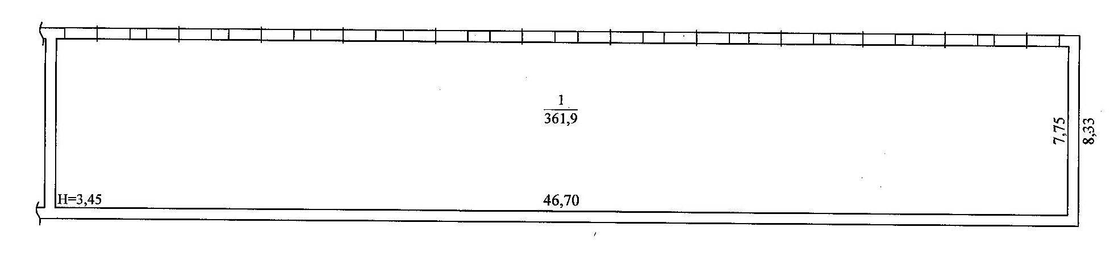
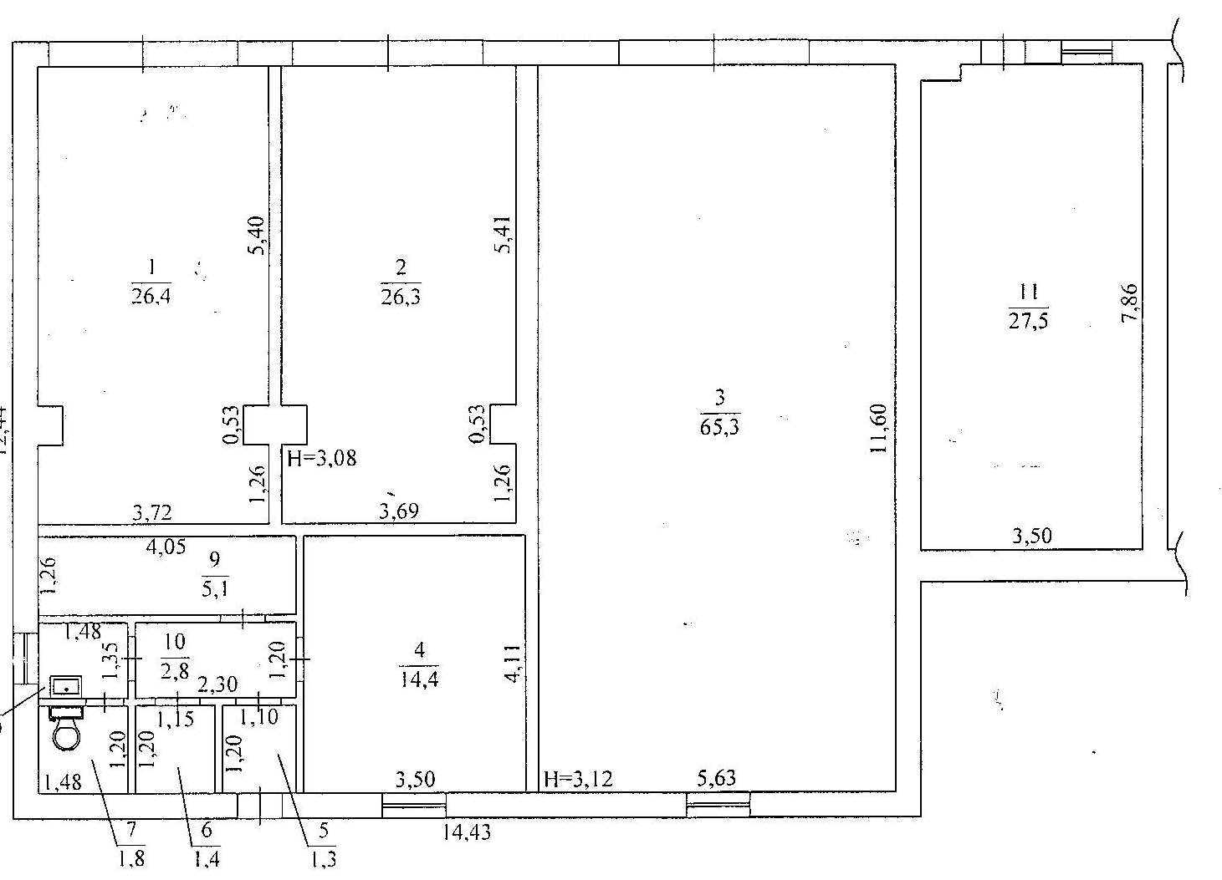
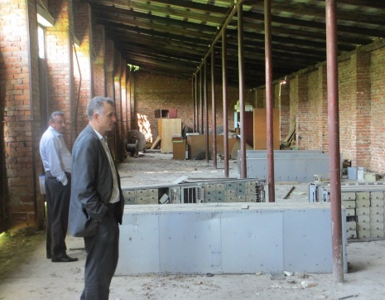
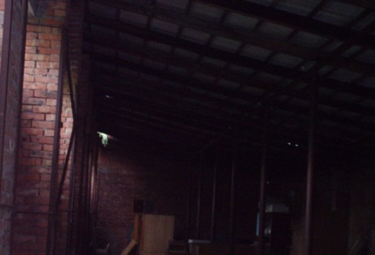
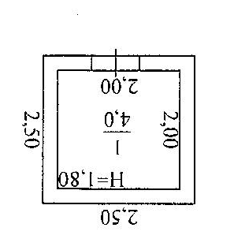
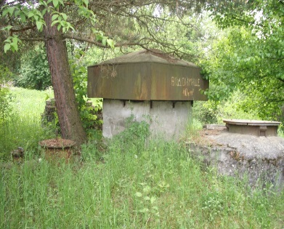
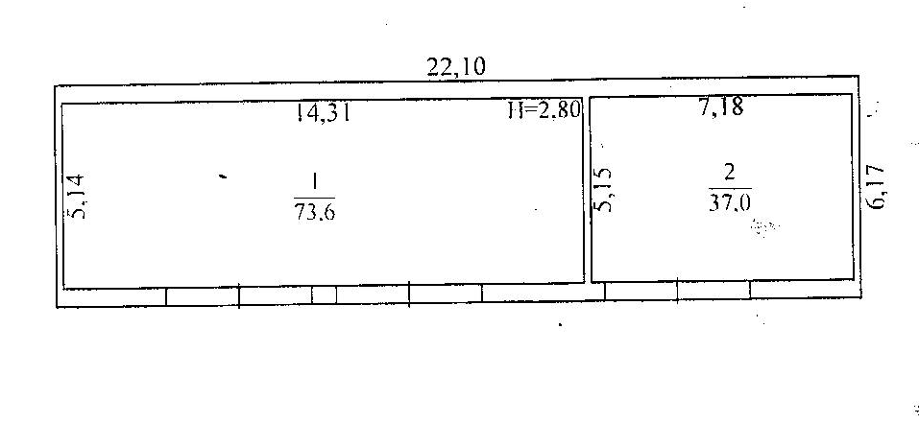
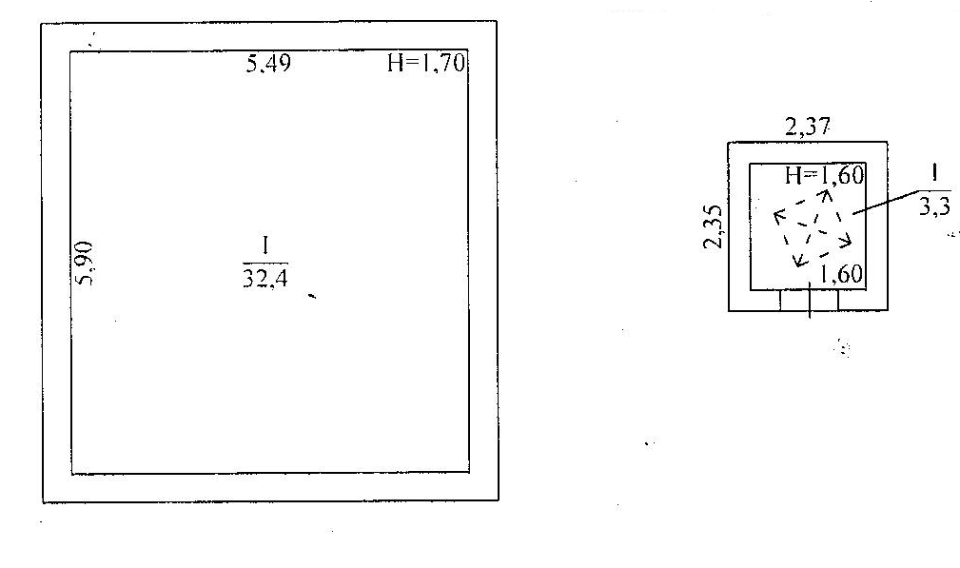
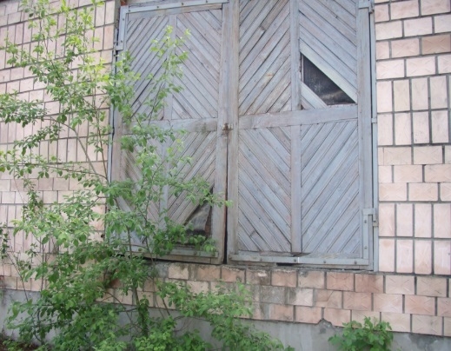
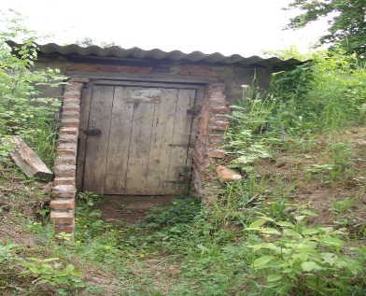
Оренда – Комплекс будівель, площею 2792,3 м.кв. (В)
Івано-Франківська обл., Коломийський р-н, смт.Печеніжин, вул. Прикарпатська, 32
3. Технічна площадка
4. Гаражі
5. Площадка водозабірних споруд, насосна станція
6. Навіс електроосвітлення

Slide 4
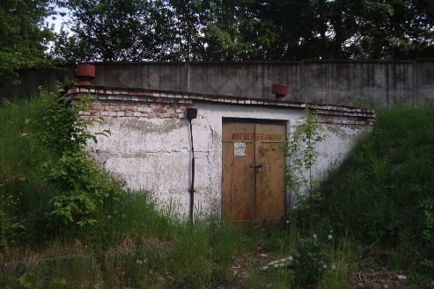
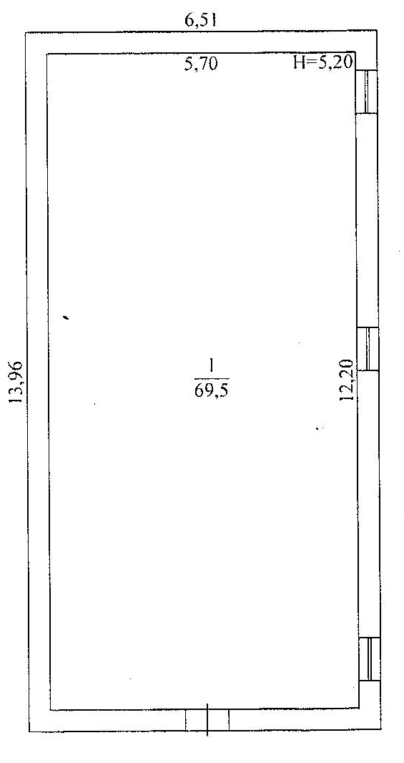
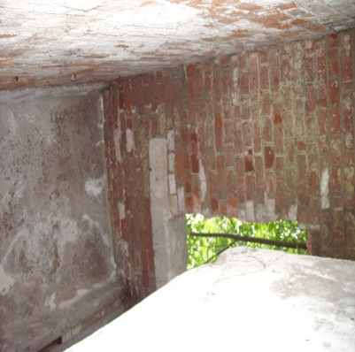
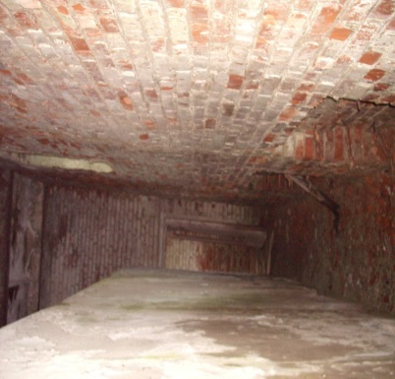
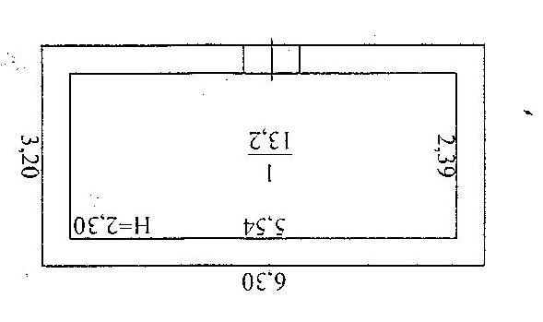
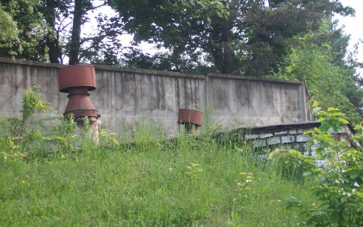
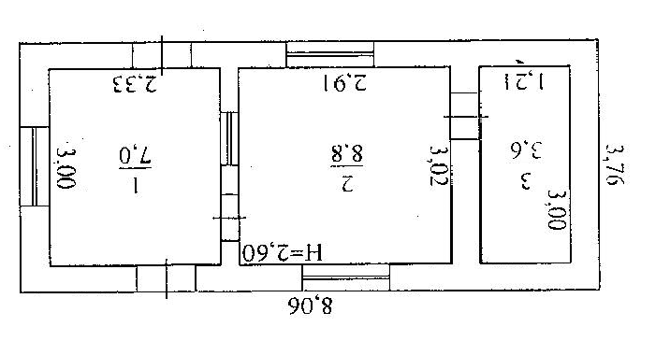
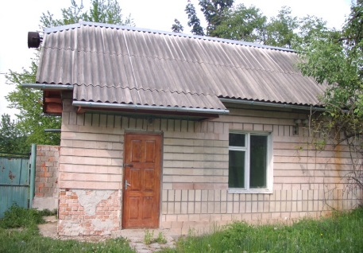
Оренда – Комплекс будівель, площею 2792,3 м.кв. (В)
Івано-Франківська обл., Коломийський р-н, смт.Печеніжин, вул. Прикарпатська, 32
7. Будівля септика-відстійника
8. Склад ПММ
9. Прохідна

Slide 5
Оренда – Комплекс будівель, площею 2792,3 м.кв. (В)
Івано-Франківська обл., Коломийський р-н, смт.Печеніжин, вул. Прикарпатська, 32
4. Умови лоту
  4.1. Оренда об’єкту нерухомого майна (далі - ОНМ)
  4.2. Ставка оренди за 1 м² майна, в місяць – зазначена з урахуванням ПДВ
  4.3. Комунальні послуги, в місяць – Орендар сплачує в повному обсязі всі комунальні платежі по будівлі та послуги з утримання будівлі згідно прямих договорів укладених ним самостійно з постачальниками таких послуг.
  4.4. Розмір плати за комунальні послуги та послуги з утримання комерційної нерухомості може бути змінений у разі зміни або запровадження нових цін, тарифів на комунальні послуги, введення інших обов’язкових зборів і платежів згідно з законодавством України. Податки – суму податку на нерухомість та орендну плату за землю включено до складу орендної плати. Додатково Орендарем не компенсуються
  4.5. Індексація оренди – щорічне підвищення орендної плати на 10%, починаючи з 25-го місяця оренди
  4.6. Термін оренди – 5 років. Після спливу терміну оренди за договором проводиться новий аукціон, за результатами якого визначається Орендар на наступний строк оренди. Нотаріальне посвідчення договору оренди повністю здійснюється за рахунок Орендаря.
  4.7. Орендні канікули – з першого по дванадцятий (включно) місяць оренди орендар сплачує 50% місячної орендної ставки та 100% витрати утримання та комунальні послуги
  4.8. Ремонт під власні потреби здійснюється силами та за рахунок Орендаря
  4.9. Передача нерухомого майна – здійснюється після сплати Орендарем грошової суми застави в розмірі не менше ніж сума місячної орендної плати.
  4.10. Додаткові умови:
  застосування типового договору оренди майна комерційного призначення, що затверджений АТ «Укртелеком»
  Орендар зобов’язується отримати доступ до телекомунікаційних послуг, а саме доступ до мережі Інтернет за технологіями (ADSL, FTTx або/та GPON), підписавши з АТ «Укртелеком» відповідний договір про надання таких послуг
  Орендар зобов’язується встановити в Орендованому майні технічні засоби обліку електричної енергії, а саме інтервальні (погодинні) лічильники з погодженими з АТ «Укртелеком» параметрами
  АТ «Укртелеком», як Організатор аукціону, має право дискваліфікувати учасника строком на 2 місяці у разі, якщо він, або пов’язана з ним особа, має дебіторську заборгованість перед Товариством та/або має інший негативний досвід роботи з Товариством за іншими правочинами, а також у разі наявності хоча б одного випадку відмови даного учасника від підписання Протоколу торгів, або договору оренди за іншими аукціонами Організатора.
5. Вимоги до учасників
6. Умови дискваліфікації Учасника, що визначений переможцем Електронного аукціону
7. Контактні дані з питань оренди
  5.1. До учасників електронного аукціону застосовуються умови, визначені Регламентом електронної торгової системи Prozorro.Продажі
  5.2. Після оголошення результатів аукціону Переможець діє згідно та в терміни, визначені Регламентом електронної торгової системи Prozorro.Продажі
  6.1. В разі невиконання Переможцем викладених вище умов, право на оренду анулюється, а учасник, що не виконав свої зобов’язання відсторонюється від участі у подальших торгах АТ «Укртелеком» строком на 2 місяці
  6.2. Наявність ознак здійснення незаконного підприємництва
  6.3. Наявність інформації про факти здійснення Учасником (керівниками, засновниками юридичної особи, фізичною особою) шахрайських дій та інших злочинів відносно активів Товариства або їх причетність до таких дій
  6.4. Наявність інформації про факти порушення кримінальних справ відносно Учасника, які можуть вплинути на визнання договору оренди не дійсним
091-114-04-65 – корпоративний
0800-509-100 – гаряча лінія
e-mail: propeproperty@ukrtelecom.ua

